Slide 1


Slide 2
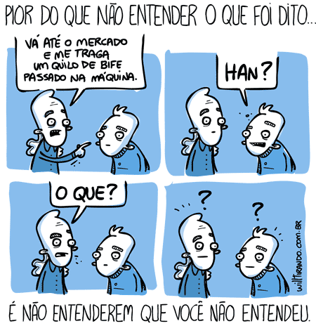
Pior do que não entender o que foi dito é não entenderem que você não entendeu.

Slide 3
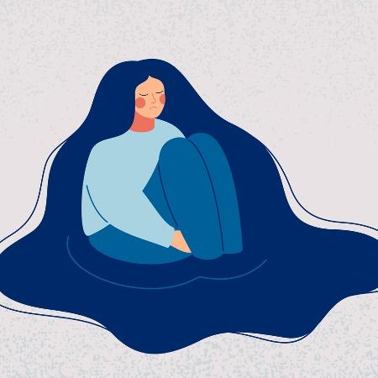
Porém para algumas pessoas, a falta de compreensão do mundo a sua volta e a inexistência de entendimento do seu mundo pode ser aterrador.
Notes:
Porém para outras pessoas, a falta de compreensão do mundo a sua volta e a inexistência de entendimento do seu mundo pode ser aterrador

Slide 4
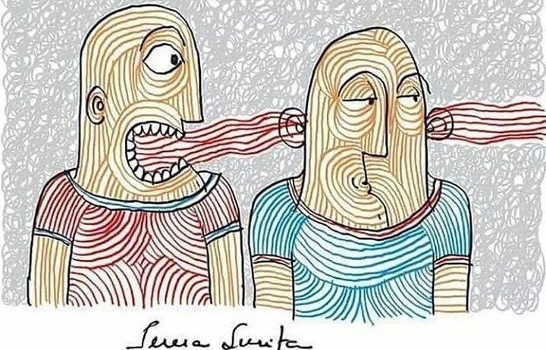
Para essas pessoas a linguagem comumente usada não chega a elas ou quando chegam é de forma inconsistente.
Notes:
Para essas pessoas a linguagem comumente usada não chega a elas ou quando chegam é de forma inconsistente.

Slide 5
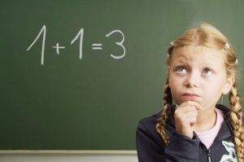
Então, se não há comunicação, como essas pessoas expressam suas dúvidas, informam que não estão entendendo, que precisa que algo seja melhor explicado?
Notes:
Então, se não há comunicação, como essas pessoas expressam suas dúvidas, informam que não estão entendendo, que precisa que algo seja melhor explicado?

Slide 6
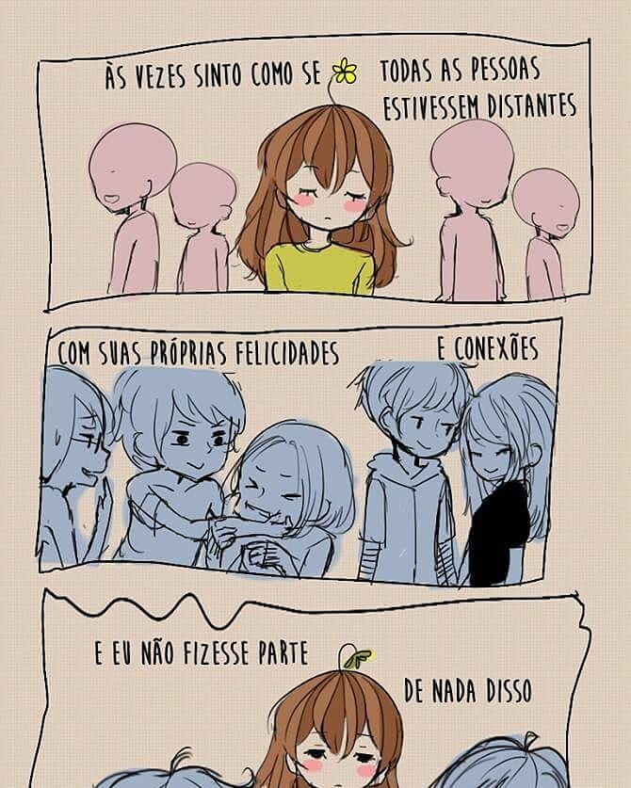
Então, para essas pessoas, muitas vezes elas continuam isoladas em meio aos outros.
Notes:
Então, para essas pessoas, elas e muitas vezes elas continuam isoladas em meio aos outros.

Slide 7

Essas pessoas são as pessoas surdas. Mais especificamente as nascidas surdas.
Notes:
Essas pessoas são as pessoas surdas. Mais especificamente as nascidas surdas.

Slide 8

Os marcos da educação inclusiva no Brasil foram a Constituição Federal de 88 e a nova Lei de Diretrizes e Bases da Educação de 1996. Já em âmbito internacional, um dos documentos mais importantes foi a Declaração de Salamanca, resolução da ONU lançada em 1994 com vistas à promoção da educação inclusiva das crianças com necessidades especiais. Definitivamente, os anos 90 foram a década da educação especial e inclusão.
Notes:
Os marcos da educação inclusiva no Brasil foram a Constituição Federal de 88 e a nova Lei de Diretrizes e Bases da Educação de 1996. Já em âmbito internacional, um dos documentos mais importantes foi a Declaração de Salamanca, resolução da ONU lançada em 1994 com vistas à promoção da educação inclusiva das crianças com necessidades especiais. Definitivamente, os anos 90 foram a década da educação especial e inclusão.

Slide 9

2014 com o PNE (Plano Nacional de Educação), que estabeleceu diretrizes e metas para a política nacional de educação até 2024. A meta de número 4 do PNE chama-se inclusão, e o seu objetivo expresso é a universalização, para a população de 4 a 17 anos, portadora de deficiência, transtornos globais ou superdotação, do acesso à educação especializada preferencialmente na rede regular de ensino. Até 2018 já havia alcançado 85.8%
Notes:
2014 com o PNE (Plano Nacional de Educação), que estabeleceu diretrizes e metas para a política nacional de educação até 2024. A meta de número 4 do PNE chama-se inclusão, e o seu objetivo expresso é a universalização, para a população de 4 a 17 anos, portadora de deficiência, transtornos globais ou superdotação, do acesso à educação especializada preferencialmente na rede regular de ensino. Até 2018 já havia alcançado 85.8%

Slide 10

Então, se já há uma “grande inclusão” no ensino, como ainda há tanto problema?
Notes:
Então, se já há uma grande inclusão no ensino, como ainda há tanto problema?

Slide 11
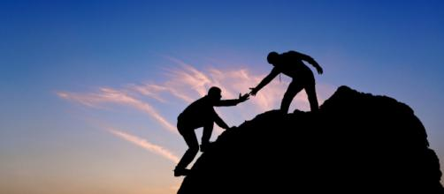
E principalmente, como a equipe 41 pode ajudar a diminuir esse problema?
Notes:
E principalmente, como a equipe 41 pode ajudar a diminuir esse problema?

Slide 12
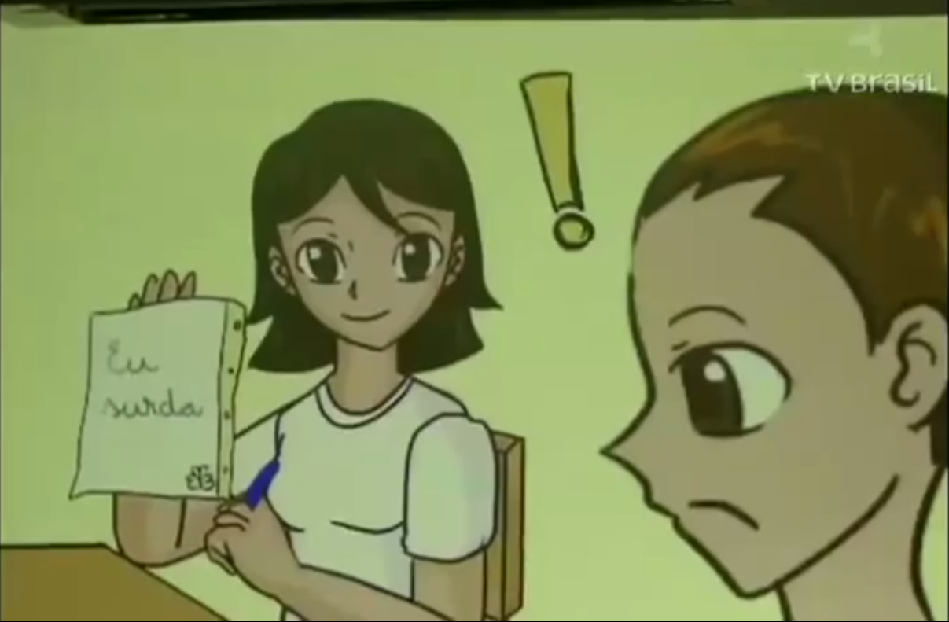
Temos que entender que a Língua Brasileira de Sinais (LIBRAS) é uma língua reconhecida e possui características próprias como a ausência de tempos verbais ou artigos e variação dentro do território nacional.
Notes:
Temos que entender que a Língua Brasileira de Sinais (LIBRAS) é uma língua reconhecida e possui características próprias como a ausência de tempos verbais ou artigos e variação dentro do território nacional..

Slide 13

E como uma língua, ela deve ser tratada como tal, respeitando-se que ela é a primeira língua para os surdos e que nossa língua brasileira (o português brasileiro) é uma segunda língua para eles.
Notes:
E como uma língua, ela deve ser tratada como tal, respeitando-se que ela é a primeira língua para os surdos e que nossa língua brasileira (o português brasileiro) é uma segunda língua para eles.

Slide 14
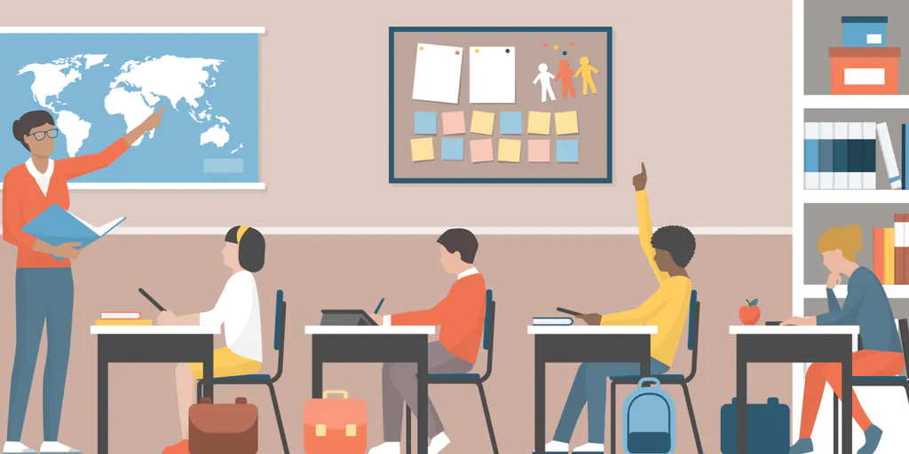
Uma forma de entender isso é se você pensar nas aulas de matemática, física ou química, as mais difíceis, agora imagina se elas fossem dadas em um outro idioma, tipo inglês ou espanhol. Você sabe o que está acontecendo mas ainda assim é muito difícil de acompanhar.
Notes:
Uma forma de entender isso é se você pensar nas aulas de matemática, física ou química, as mais difíceis, agora imagina se elas fossem dadas em um outro idioma, tipo inglês ou espanhol. Você sabe o que está acontecendo mas ainda assim é muito difícil de acompanhar.

Slide 15
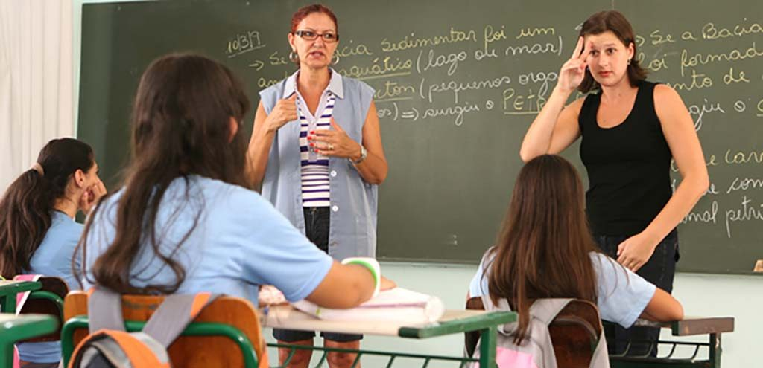
Uma sala de aula com intérprete é bom, mas não é o ideal pois a atenção do aluno surdo teria que ficar dividida entre professor e o intérprete. Causando novamente uma queda na qualidade do aprendizado.
Notes:
Uma sala de aula com intérprete é bom, mas não é o ideal pois a atenção do aluno surdo teria que ficar dividida entre professor e o intérprete. Causando novamente uma queda na qualidade do aprendizado.

Slide 16
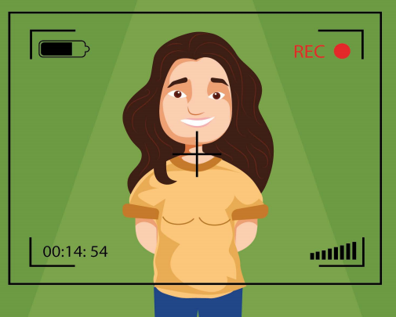
Então nossa intenção é utilizar as descobertas que já auxiliam o ensino e projetar um padrão para que os vídeos da nossa plataforma possam seguir para assegurar a melhor compreensão do conteúdo para os surdo. Uma forma de incentivo seria graduar a visibilidade do vídeo depende do quanto ele atende ao padrão. Enquadramento, legendagem, pausas, alternação, objetividade.
Notes:
Então nossa intenção é utilizar as descobertas que já auxiliam o ensino e projetar um padrão para que os vídeos da nossa plataforma possam seguir para assegurar a melhor compreensão do conteúdo para os surdo. Uma forma de incentivo seria graduar a visibilidade do vídeo depende do quanto ele atende ao padrão. Enquadramento, legendagem, pausas, alternação, objetividade..

Slide 17

Tendo uma plataforma inclusiva e conteúdo de qualidade, teremos público. Teremos o incentivo também para que os cursos básicos sejam gratuitos dentro do ambiente, e isso trará mais visibilidade para a plataforma e para os instrutores que poderão assim fazer propaganda de seus outros cursos pagos da plataforma.
Notes:
Tendo uma plataforma inclusiva e conteúdo de qualidade, teremos público. Teremos o incentivo também para que os cursos básicos sejam gratuitos dentro do ambiente, e isso trará mais visibilidade para a plataforma e para os instrutores que poderão assim fazer propaganda de seus outros cursos pagos da plataforma.

Slide 18
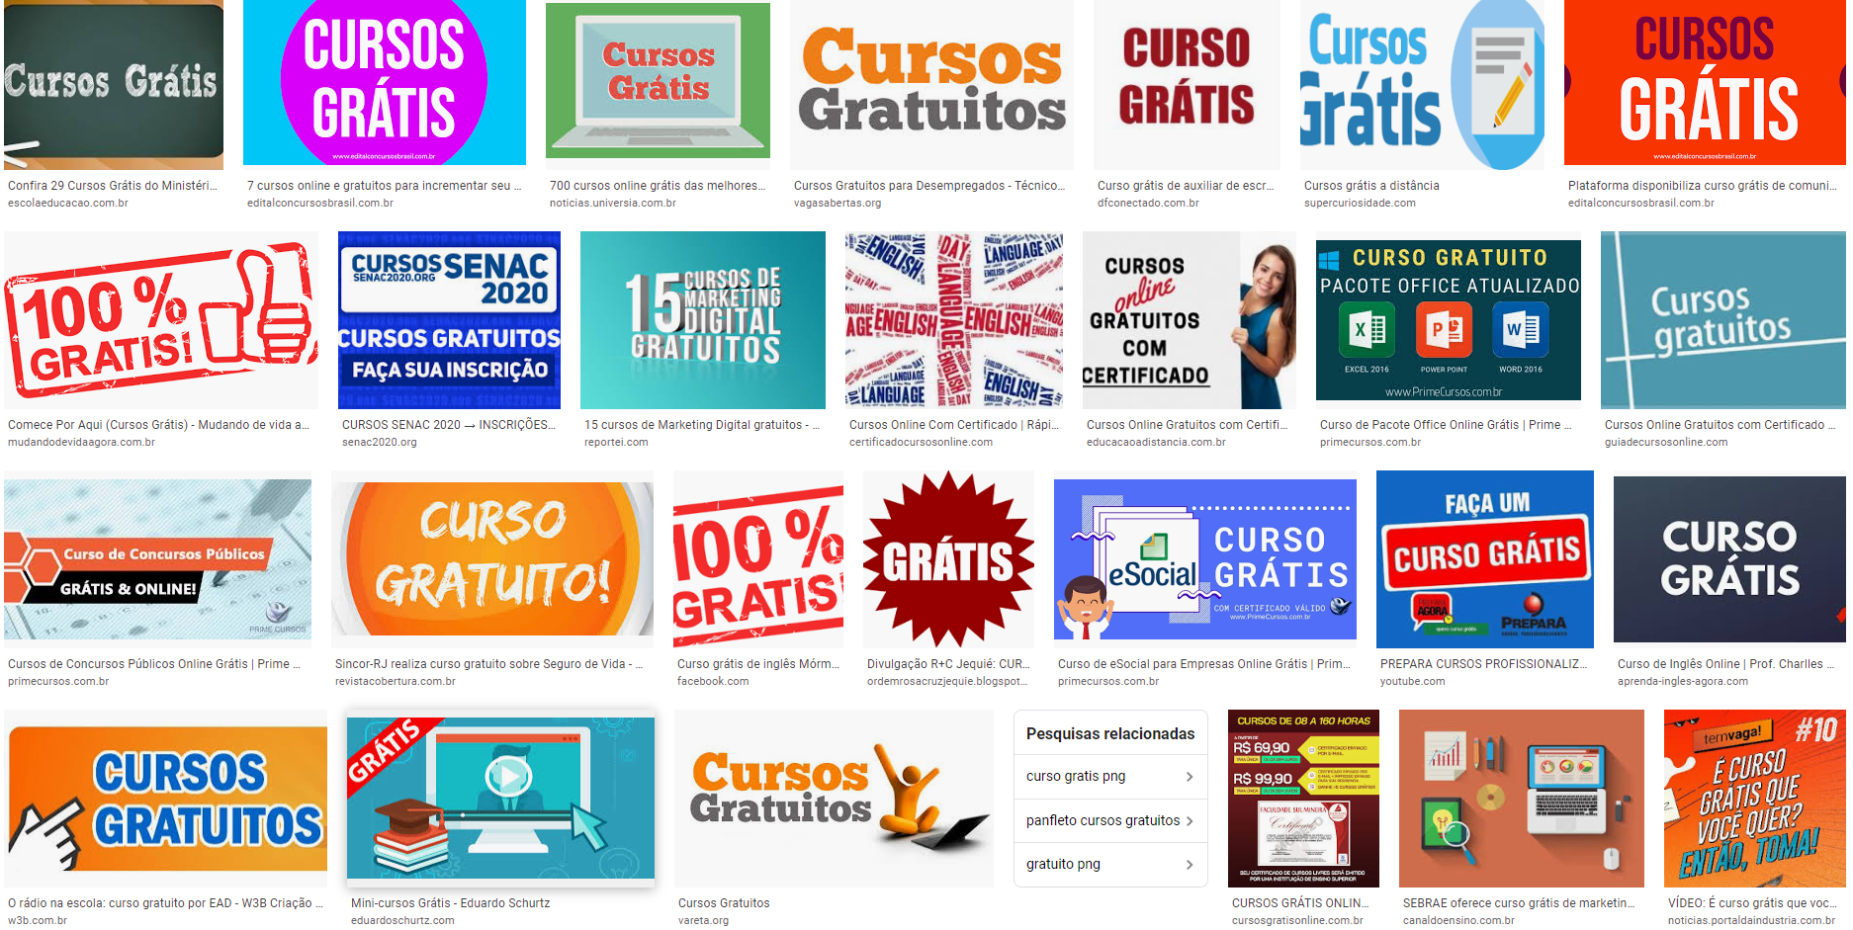
A dinâmica de utilizar cursos grátis como forma de prender a atenção de um possível consumidor já é bastante utilizada na internet e já existem inúmeros produtores de conteúdo como cursos que colocam e adaptam seus cursos para diversas plataformas conhecidas, como.
Notes:
A dinâmica de utilizar cursos gratís como forma de prender a atenção de um possível consumidor já é bastante utilizada na internet e já existem inúmeros produtores de conteúdo como cursos que colocam e adaptam seus cursos para diversas plataformas conhecidas, como...

Slide 19
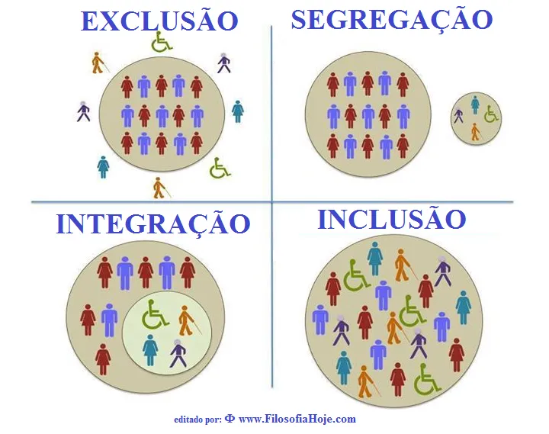
Como nossa prioridade é a inclusão e não queremos que seja confundida com exclusão ou segregação, todos os alunos serão bem vindos e futuramente pretendemos alcançar um modelo de plataforma com desenho universal. Mas isso é outra história.
Notes:
Como nossa prioridade é a inclusão e não queremos que seja confundida com exclusão ou segregação, todos os alunos serão bem vindos e futuramente pretendemos alcançar um modelo de plataforma com desenho universal. Mas isso é outra história.

Slide 20

Obrigado!

